Slide 1
组会汇报
Deep Learning Code Functional Similarity
ESEC/FSE

Slide 2
NSGA2
NSGA2
一、研究背景
第一部分
判断程序之间的相似性。之前的文章通常用语法结构（语法树）来评估程序的相似性，效果不行

Slide 3
NSGA2
NSGA2
二、研究方法
第一部分
思路：如果代码特征有更高的抽象，那么测量的语义方面就越准确。deepsim使用控制流和数据流来作为相似性的度量。
将控制流和数据流编码为语义矩阵，其中每个元素都是高维稀疏二进制特征向量。通过这种方式，将问题转化为矩阵的相似性。

Slide 4
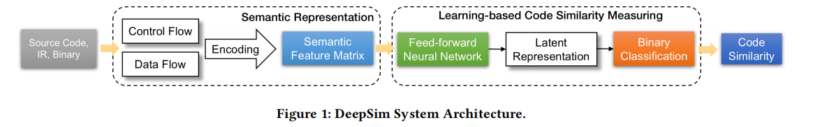
NSGA2
NSGA2
二、研究方法
第一部分
semantic（语义） representation：将任意语言的代码片段作为源代码、字节码或二进制代码形式的输入，只要可以构造数据流图和控制流图
Code similarity measurement：共两个模块：NN模块：提取高级特征（隐藏表示） 二元分类模块：判断代码对在功能上是否相似

Slide 5
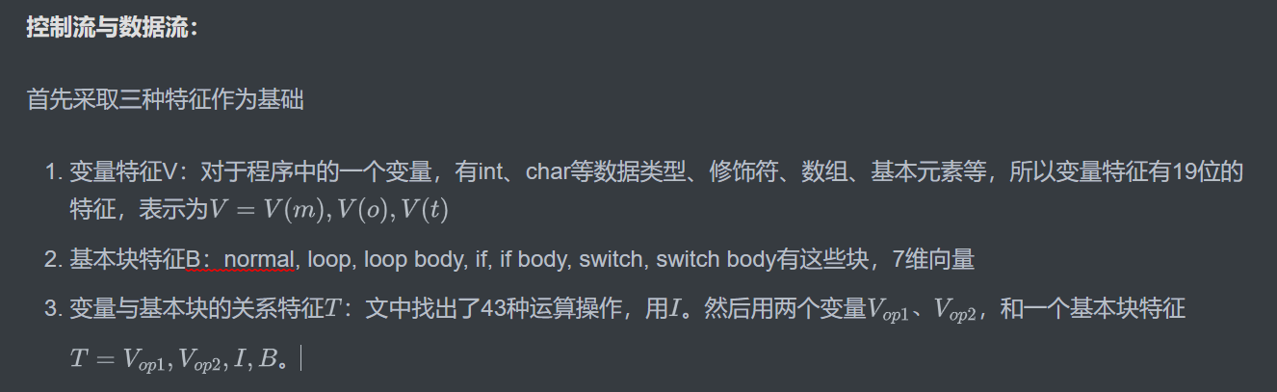
NSGA2
NSGA2
二、研究方法
第一部分
（语义特征矩阵A）。给定一个代码片段，我们可以使用上面捕获其控制流和数据流信息的编码规则生成一个矩阵。A中的每一行和每一列都是一个变量或基本块。它们的顺序对应于代码指令和基本块顺序。A（i，j）=T（i，j）是大小为E=88的二进制特征向量
矩阵的介绍：每一行i代表的是一个变量特征，每一列代表一个基本块，而A（i，j）即z轴上的向量代表第三个特征，即第i个变量与第j个基本块的关系T。

Slide 6
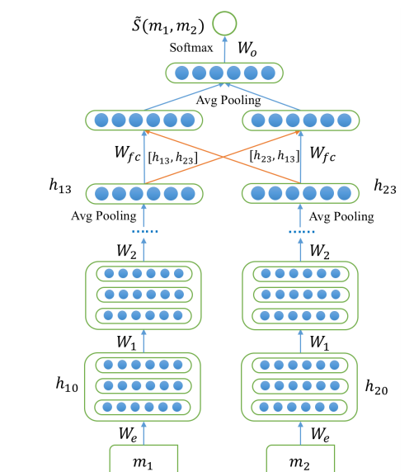
二、研究方法
第一部分
代码间的相似度转化为两个矩阵的空间距离，但是不能用欧式距离来求，因为不知道哪个维度重要
深度学习模型
我们以不同的顺序连接方法m1和m2的潜在表示向量h13和h23:[h13，h23，[h23，h13]。然后，我们在两个具有共享权重的连接向量上应用一个完全连接的层，对输出状态执行另一个平均池，最后添加分类层。我们现在可以使用交叉熵作为成本函数，并最小化它来优化整个模型。通过这种方式，我们的模型能够学习具有不同语法的每个代码对之间的相似性

Slide 7

1. 统一输入的矩阵：要求输入一个大小固定的语义矩阵 k*k，k=128 用0填充或者原始特征矩阵大小is=nv+nb，截断后k=nv′+nb′=128，其中nb′=nb，nv′=128-nb （nv变量数目，nb基本块的数目） 保留所有CFG的信息，丢弃部分超过矩阵大小的DFG信息来截断矩阵
池化层：在卷积神经网络中通常会在相邻的卷积层之间加入一个池化层，池化层可以有效的缩小参数矩阵的尺寸，从而减少最后连接层的中的参数数量。所以加入池化层可以加快计算速度和防止过拟合的作用。
2.处理代码语句重新排序：然后，我们将A的每一行展平为一个长度为c·k的向量，并以展平的行特征向量为输入，添加两个完全连接的层，以提取与每一行所表示的变量或基本块相关的所有信息。最后，加入一个池化层，对所有的行特征向量进行汇总。为了减少代码语句重新排序的影响，我们使用平均池化而不是整平整个矩阵

